Slide 1
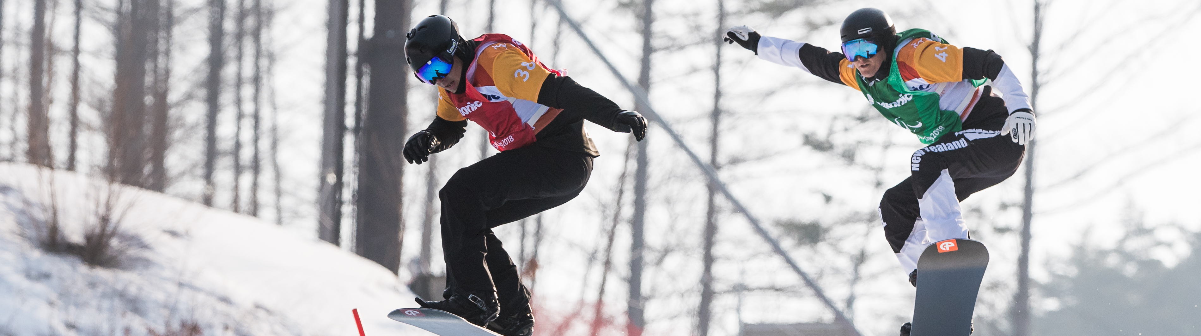

Tema 2
Scopriamo lo snowboard Paralimpico
Scopriamo lo
snowboard PARALIMPICO
© Lieven Coudenys
Presentazione della lezione
Fascia di età: 6-18 anni

Slide 2
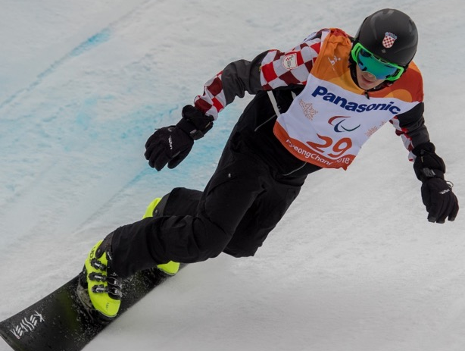
Snowboard PARALIMPICO
Tema 2
Che cosa sai dello
snowboard Paralimpico?
© Joel Marklund per OIS/CIO
Notes:
Iniziare chiedendo agli studenti cosa già sanno della disciplina dello snowboard Paralimpico.
Presentare queste informazioni in modo che tutti possano vederle, su una lavagna (nera, bianca o a fogli mobili).
Alla fine della presentazione PowerPoint si farà riferimento a queste informazioni.

Slide 3
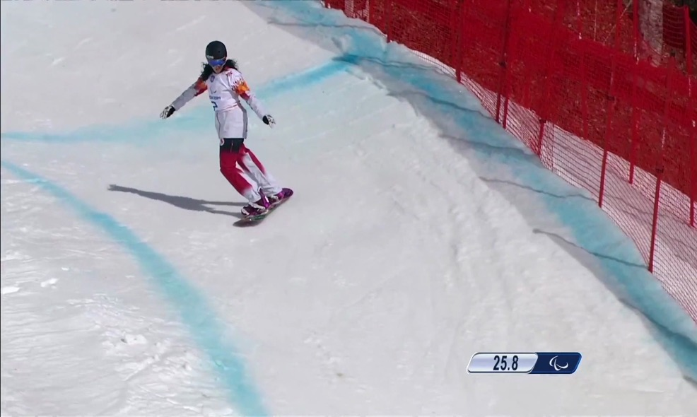

I’mPOSSIBLE – Snowboard PARALIMPICO
Tema 2
Notes:
Guardare il video ‘I’mPOSSIBLE: snowboard Paralimpico’ e presentare agli studenti le diapositive PowerPoint che seguono.
Il video è disponibile nella playlist I’mPOSSIBLE dell’IPC su YouTube (https://www.youtube.com/playlist?list=PL6CBAXPeBajmZxy_8SXmqJrJFudmAmMuZ).

Slide 4
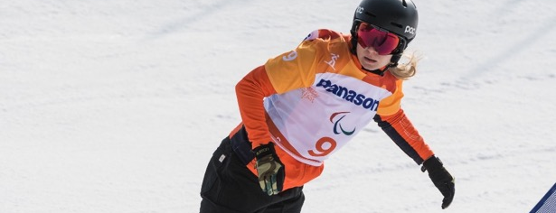
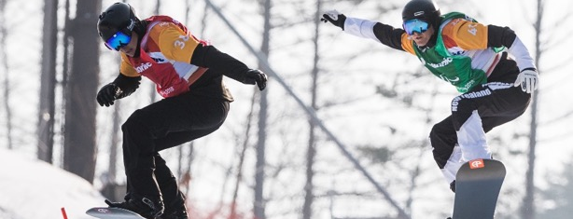
Snowboard PARALIMPICO
Tema 2
Lo snowboard Paralimpico è uno sport invernale per
atlete ed atleti con disabilità fisiche.
È simile alla disciplina Olimpica dello snowboard,
in cui gareggiano atlete ed atleti che non hanno disabilità.
Le atlete e gli atleti si lanciano sullo snowboard alla massima
velocità che riescono a raggiungere lungo piste
fatte dall’uomo, attraverso, sopra e intorno ad ostacoli.
© Lieven Coudenys
© Lieven Coudenys

Slide 5
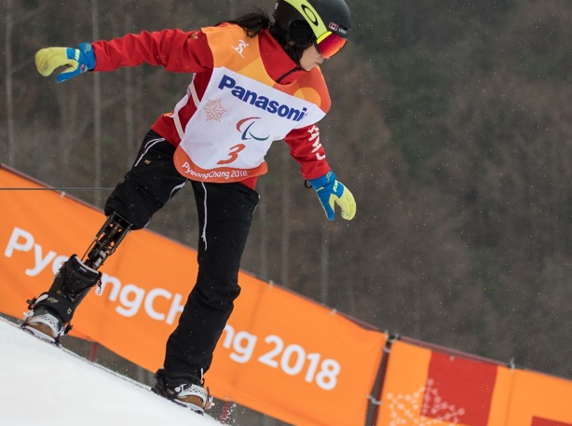
Classi sportive
Tema 2
Le atlete e gli atleti che praticano questo sport gareggiano in tre classi sportive.
Due classi sportive sono per gli atleti e le atlete con disabilità agli arti inferiori e una per gli atleti e le atlete con disabilità agli arti superiori.
© Joel Marklund per OIS/CIO
Notes:
Gli atleti che praticano questo sport gareggiano in tre classi sportive basate sul tipo e grado della loro disabilità e sul modo in cui quest’ultima influenza le capacità e i movimenti necessari per le diverse specialità di snowboard Paralimpico.
Le classi sportive raggruppano atleti con disabilità simili per farli competere tra di loro.
Gli snowboardisti nella classe sportiva SB-LL1 (SB: snowboard; LL: lower limb o arto inferiore) hanno disabilità importanti agli arti inferiori che compromettono l’equilibrio e la capacità dell’atleta di controllare la tavola e assorbire il terreno. Tra gli esempi ricordiamo l’amputazione al di sotto del ginocchio, significativa debolezza muscolare o disabilità in entrambe le gambe. Gli atleti con amputazioni usano protesi per gareggiare.
Gli snowboardisti nella categoria sportiva SB-LL2 hanno una disabilità in una o due gambe che ha un effetto minore sulla loro capacità di andare sullo snowboard.
Gli snowboardisti nella classe SB-UL (UL: upper limb o arto superiore) hanno disabilità degli arti superiori che influiscono sulla loro capacità di mantenere l’equilibrio quando sono in gara.
Ulteriori informazioni sulle classi sportive dello snowboard Paralimpico sono disponibili all’indirizzo: https://www.paralympic.org/snowboard/classification

Slide 6
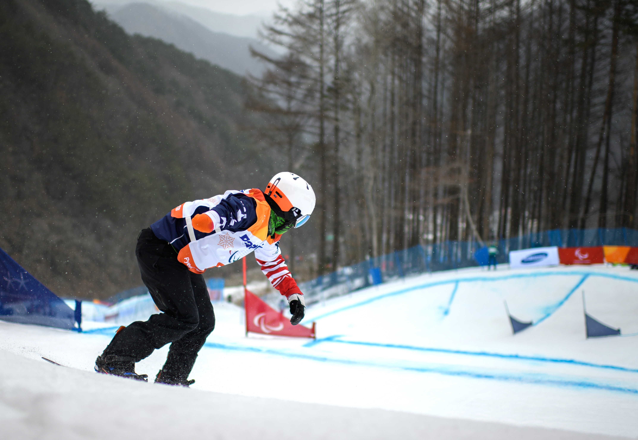
Tempo fattorizzato
Tema 2
Per ogni classe sportiva il tempo effettivo rilevato di ogni atleta viene regolato con un fattore di adeguamento in base alla disabilità.
Questa procedura viene chiamata tempo fattorizzato.
Rende la competizione più equa perché ogni atleta, indipendentemente dalla propria disabilità,
ha la stessa possibilità di vincere la gara.
© Joel Marklund per OIS/CIO
Notes:
Utilizzare questo video per spiegare in maniera più approfondita come il tempo fattorizzato renda più equa la competizione tra atleti con disabilità diverse:
https://www.youtube.com/watch?time_continue=32&v=YSoinqcnZlY

Slide 7
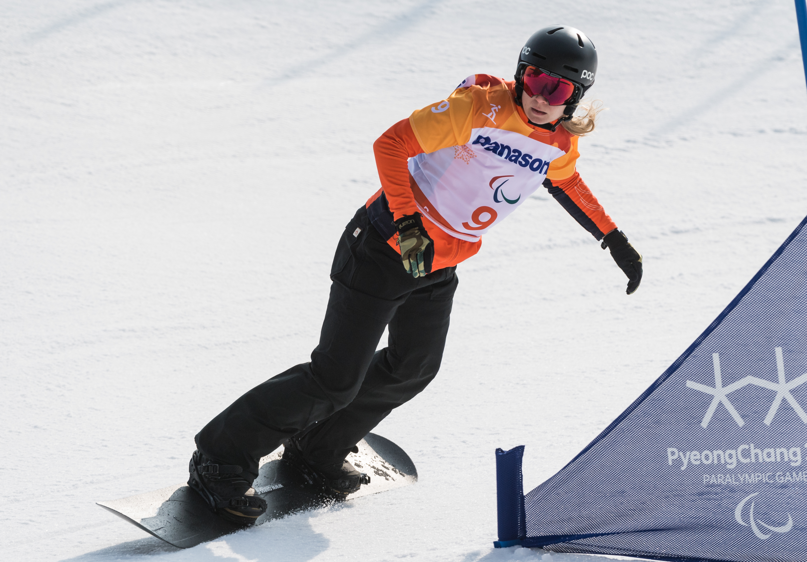
Specialità
Tema 2
Nello snowboard Paralimpico si distinguono due specialità:
Banked slalom
Snowboard cross
© Lieven Coudenys

Slide 8
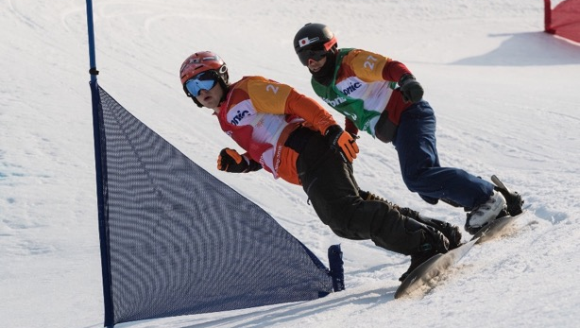
Specialità
Tema 2
Snowboard cross
Le atlete e gli atleti scendono per piste di lunghezze comprese tra 500 e 1000 metri e affrontano ostacoli, paraboliche e salti.
La pista è segnata con bandiere rosse e blu.
Bandiere triangolari indicano il punto di ingresso degli ostacoli.
Le atlete e gli atleti percorrono la pista uno alla volta nel girone di qualificazione.
Due o quattro concorrenti si affrontano poi in un testa a testa finale.
© Joel Marklund per OIS/CIO
© Lieven Coudenys
Notes:
Gli ostacoli comprendono:
Wu-tang: la pista curva in una ripida salita. Per superare l’ostacolo, gli atleti saltano e si piegano contemporaneamente in avanti.
Terrapieni: una curva spondata che aiuta gli snowboardisti a mantenere la velocità.
Roller: una gobba su cui gli snowboardisti possono salire.
Chiedere agli studenti di descrivere altri ostacoli che possono conoscere.

Slide 9
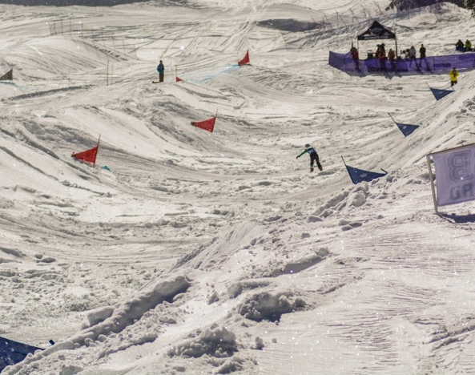
Specialità
Tema 2
Banked slalom
Gli snowboardisti percorrono una pista che include terrapieni scoscesi e cunette. Scendono dalla pista uno alla volta.
Passano alternativamente tra bandiere rosse e blu.
Ogni atleta effettua due discese.
Il tempo migliore determina la posizione generale dello snowboardista.
© Jim Hall Media

Slide 10
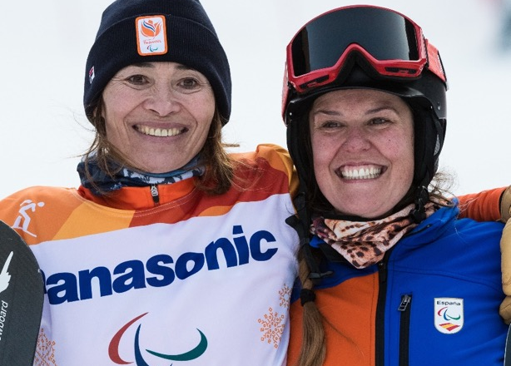
Snowboard
Tema 2
Durante i Giochi Paralimpici Invernali di PyeongChang 2018, che si sono tenuti in Corea del Sud, l’olandese Bibien Mentel-Spee ha conquistato la medaglia d’oro nel banked slalom femminile SB-LL2.
Il tuo Paese sarà rappresentato nello snowboard Paralimpico ai prossimi Giochi Paralimpici Invernali?
Mostra il tuo sostegno alle atlete e agli atleti Paralimpici e segui il loro percorso mentre si preparano per i Giochi e vi prendono parte.
© Lieven Coudenys

Slide 11
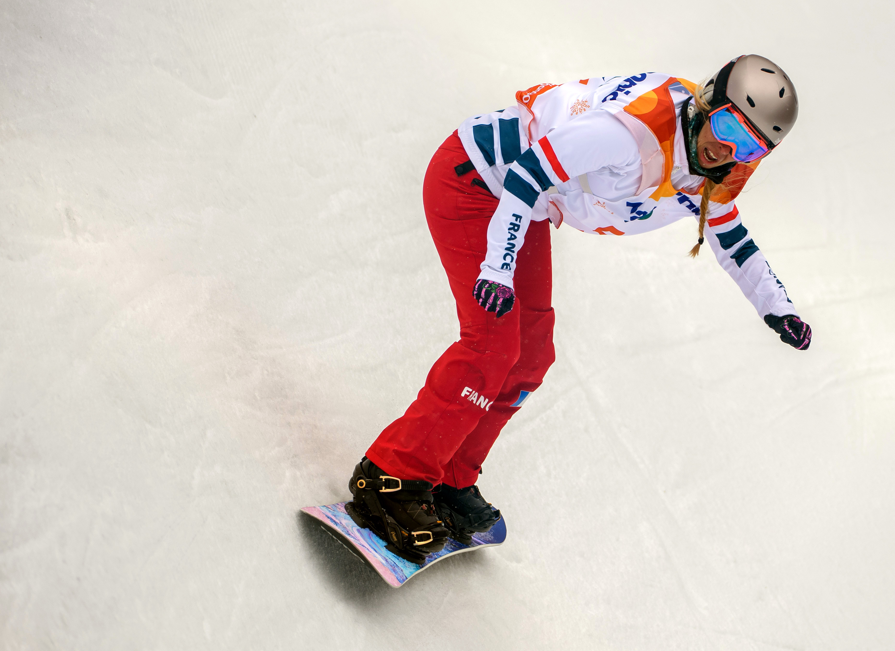
Snowboard PARALIMPICO
Tema 2
Che cosa hai imparato dallo
snowboard Paralimpico?
Quali altre informazioni/immagini
puoi aggiungere al tuo cartellone?
© OIS
Notes:
Chiedere agli studenti di aggiungere nuove informazioni sullo snowboard Paralimpico ai loro cartelloni.
Ulteriori informazioni sullo snowboard Paralimpico sono disponibili all’indirizzo: https://www.paralympic.org/snowboard

